Slide 1
아티스트굿즈
페스티벌굿즈

Slide 2
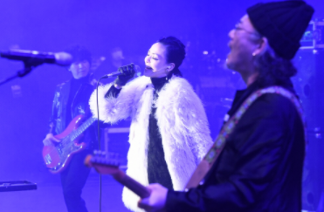
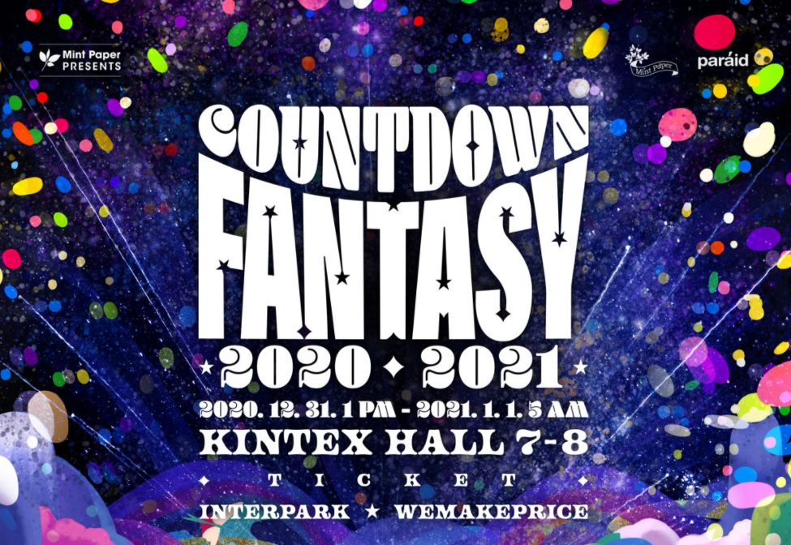
아티스트굿즈
페스티벌굿즈

Slide 3
페스티벌굿즈
메인상품
배치스타일1

Slide 4
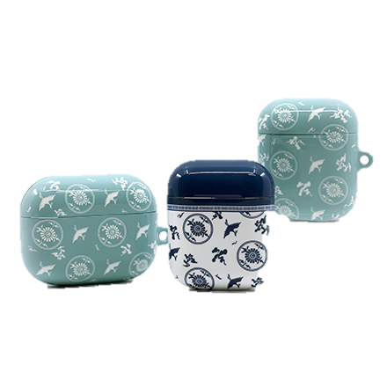
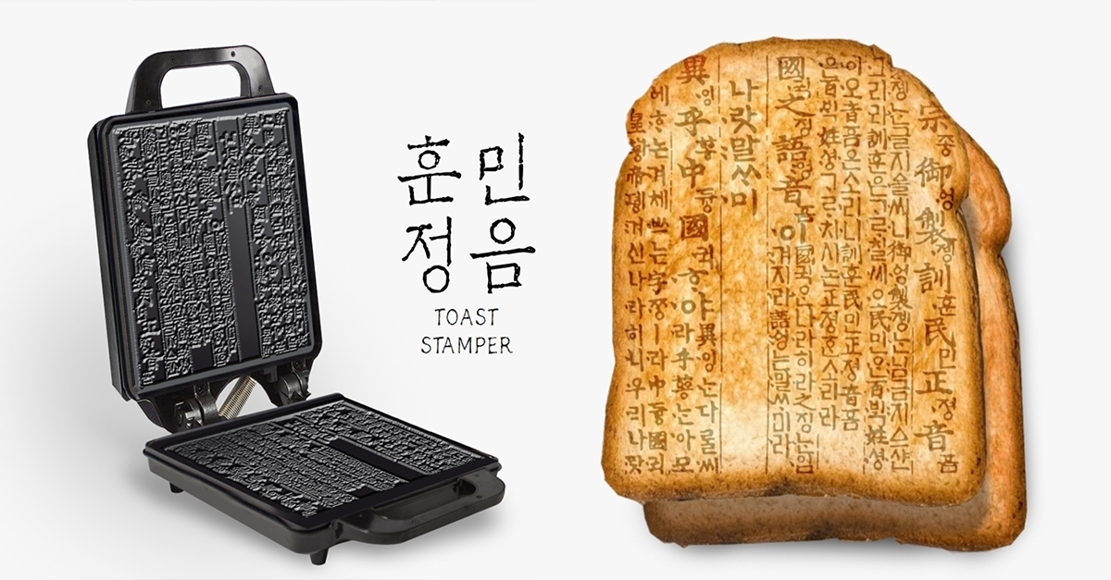
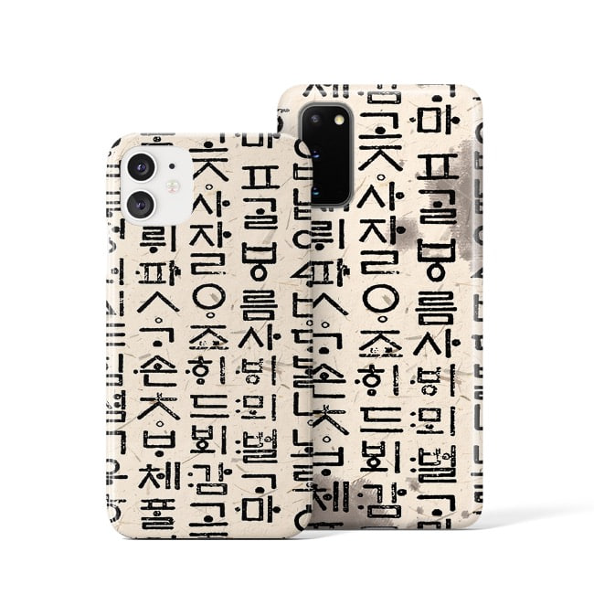
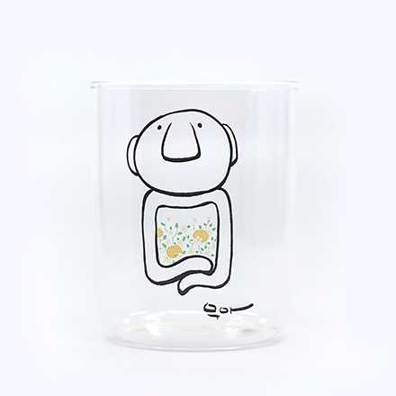
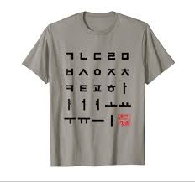
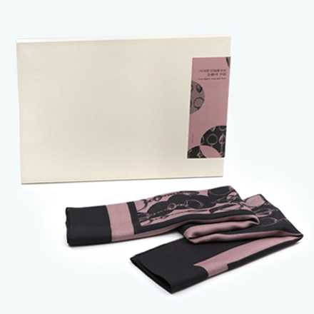
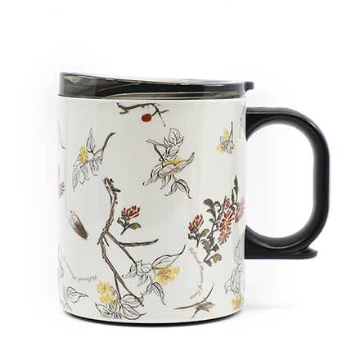
페스티벌굿즈

Slide 5
페스티벌굿즈
메인상품
배치스타일 3- 상품 이미지만 볼 수 있게

Slide 6
상품별
마우스 호버 효과
이거는.. pc화면일때만 실행되고 .. 모바일 사이즈일땐 실행 x .. ?
호버니까…
찜하기 / 더보기
♡
+
이름 가격
상품간략설명설명
상품간략설명설명

Slide 7
X
메인상품
< 상품 큰 이미지 >
이름
상세보기
구매하기
이것도.. pc화면일때만 실행되고 .. 모바일 사이즈일땐 실행 x .. ?
팝업이라서 ……
모바일에서는 굳이 두 단계 만들 필요 없으니까 ..
배치스타일1

Slide 8
페스티벌굿즈
페스티벌굿즈
상품사진
이름
간략설명
가격
/
수량
(num type)
/
구매하기
사진1
사진2
사진3
QnA
상품상세정보, 배송 및 수령 관련 안내사항
같이 구매하면 좋은 상품
IG FB //TOP

Slide 9
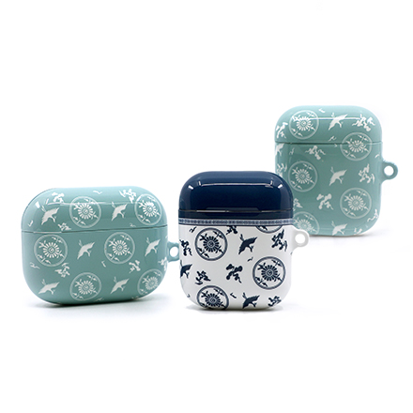
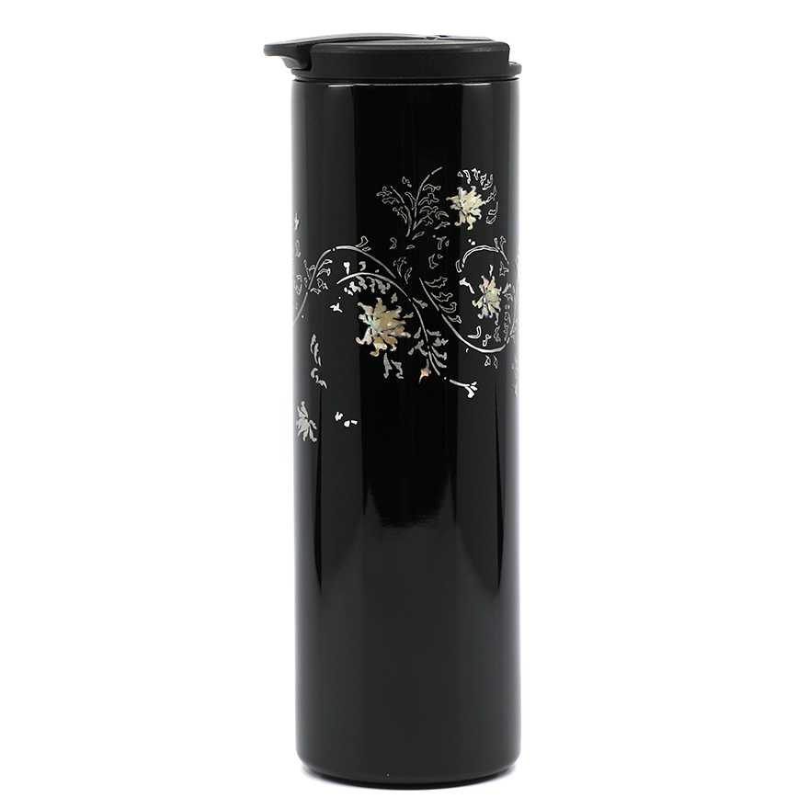
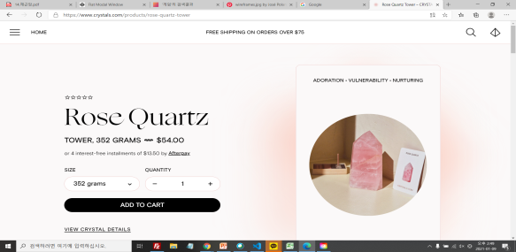
페스티벌굿즈
손수건
상품 소재:면,종이
제조국:
대한민국
\15,000
수량( )
구매하기
상품상세정보, 배송 및 수령 관련 안내사항
QnA 게시판
추천상품
Rose Quartz Tower – CRYSTALS.COM
IG FB //TOP

Slide 10
아티스트굿즈(주문제작)
사진있는컵
사진없는컵
신청서
다시쓰기 / 제출하기
종류선택
사진추가 (사진첨부버튼)
문구 설정 (텍스트박스) 가로/세로선택(옵션)
수량(넘버타입)
선물포장하기(체크박스)
신청서제출(submit)
->제출하기 누르면
접수되었습니다.
입력하신 메일로 안내사항 알려드립니다 페이지 출력
IG FB //TOP

Slide 11
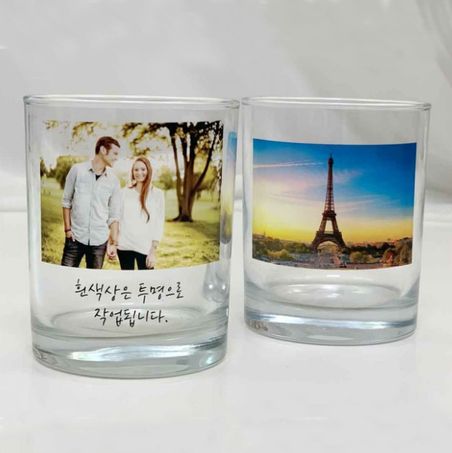
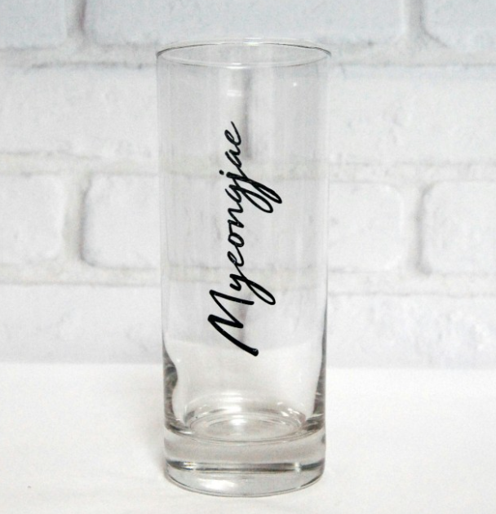
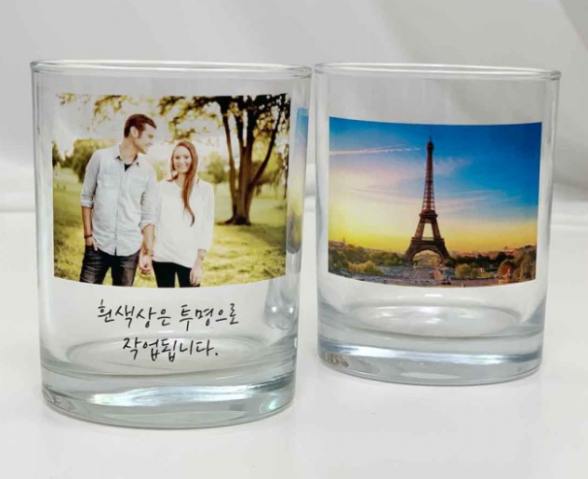
아티스트굿즈(주문제작)
종류 선택 ○1번(사진포함) ○2번(글자만)
사진첨부
사진 크기는 자동으로 조절됩니다
문구 입력
문구를 입력해주세요
문구는 10자 이내로 제한됩니다
수량
선물포장여부 (+ \2000)
▼
다시쓰기
제출하기
IG FB //TOP
국립국악원 한국관광공사 페이스북 인스타그램 copyright

Slide 12
